Slide 1
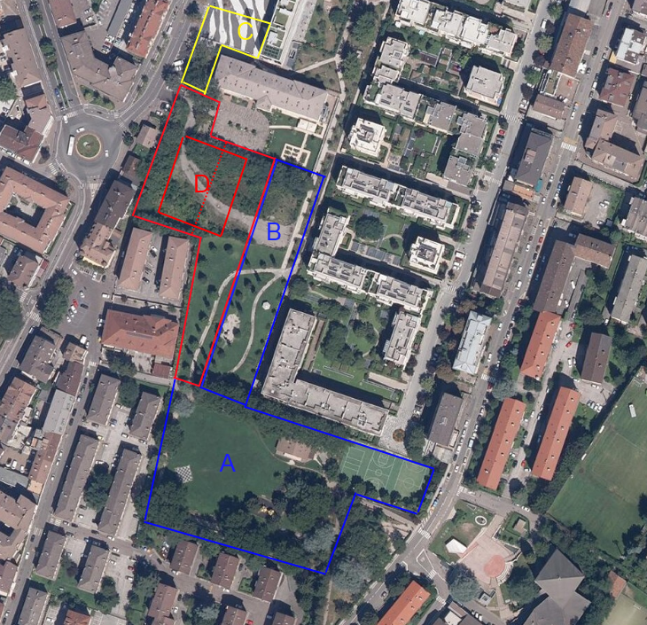
A: Parco Mignone (da cedere gratuitamente al Comune)
B: area verde (da cedere gratuitamente al Comune)
C: Centro di quartiere e Distretto socio-sanitario in fase di progettazione
D: previsto centro lungodegenti (in attesa di definizione dei bisogni e delle necessità in tale settore)

